Slide 1
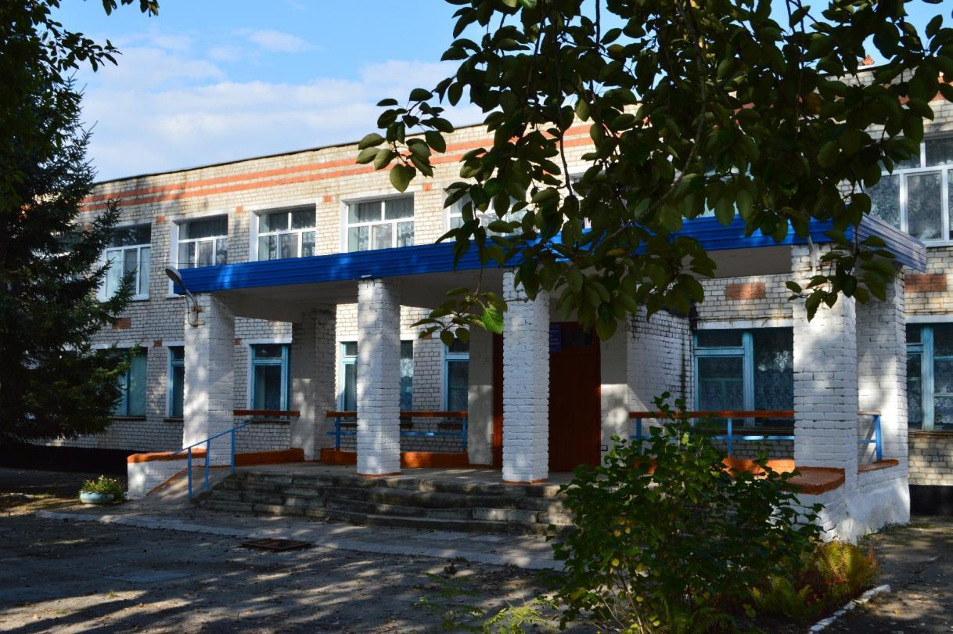
МУНИЦИПАЛЬНОЕ ОБЩЕОБРАЗОВАТЕЛЬНОЕ
БЮДЖЕТНОЕ УЧРЕЖДЕНИЕ
«СРЕДНЯЯ ОБЩЕОБРАЗОВАТЕЛЬНАЯ ШКОЛА С. НОВОСПАССК»
АРХАРИНСКИЙ МУНИЦИПАЛЬНЫЙ ОКРУГ

Slide 2
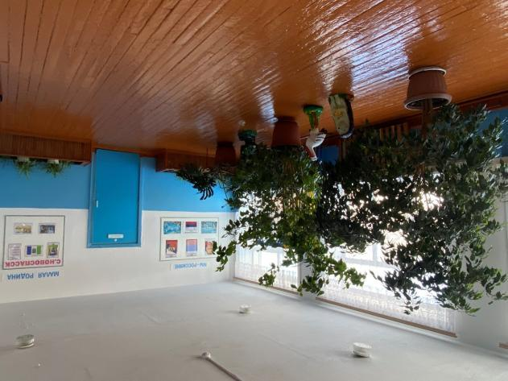
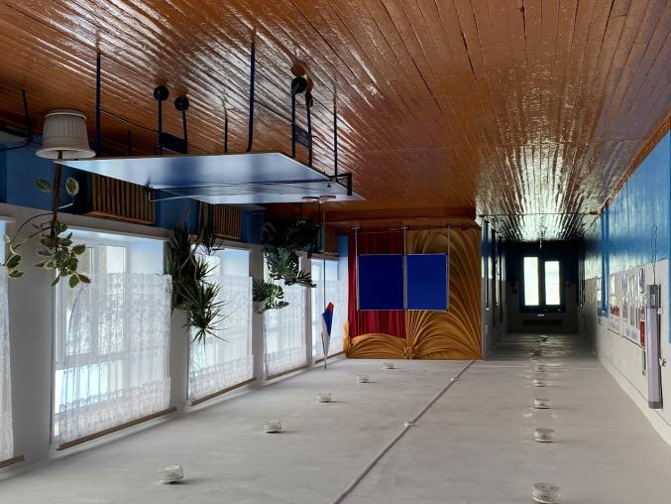
В школе 50 обучающихся:
НОО – 13;
ООО – 32;
СОО – 5.
Коллектив - 15 педагогов:
высшая
квалификационная категория – 2,
первая
квалификационная категория – 10.

Slide 3
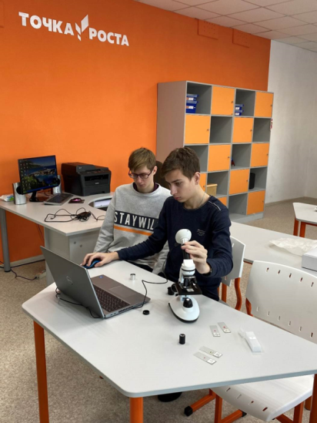
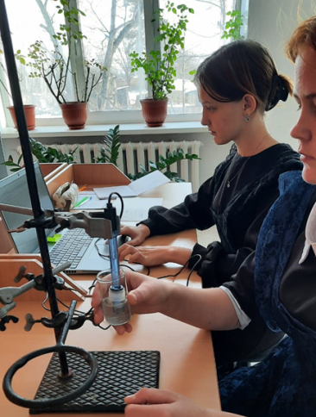
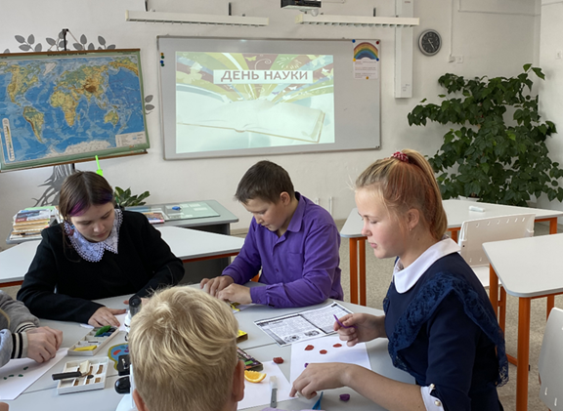
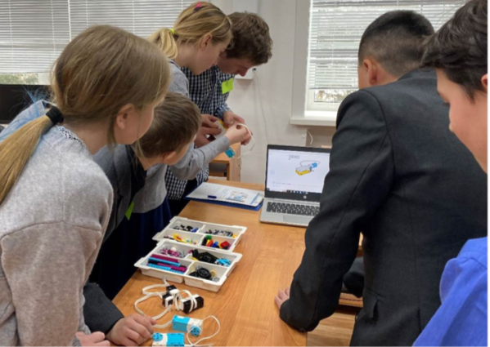
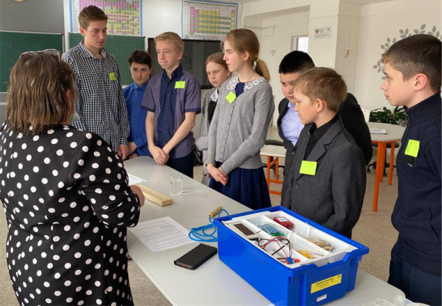
Центр образования естественно-научной
и технологической направленности
«Точка роста» на базе МОБУ «СОШ с. Новоспасск»

Slide 4
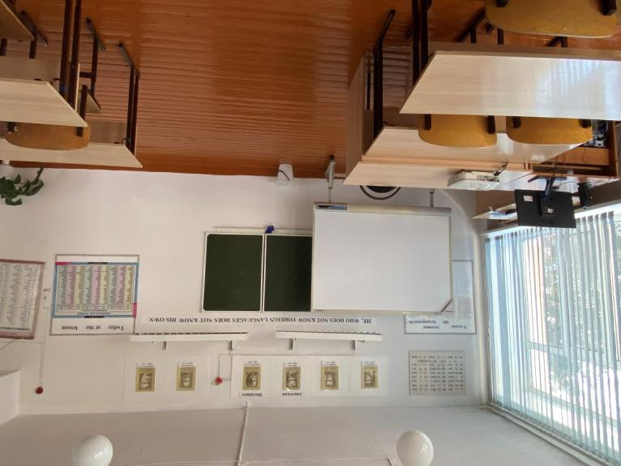
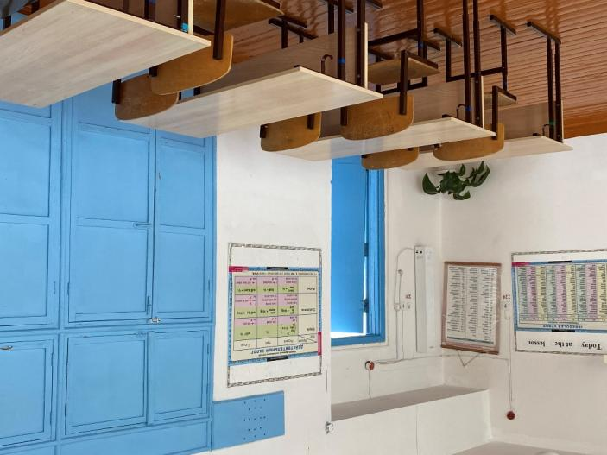
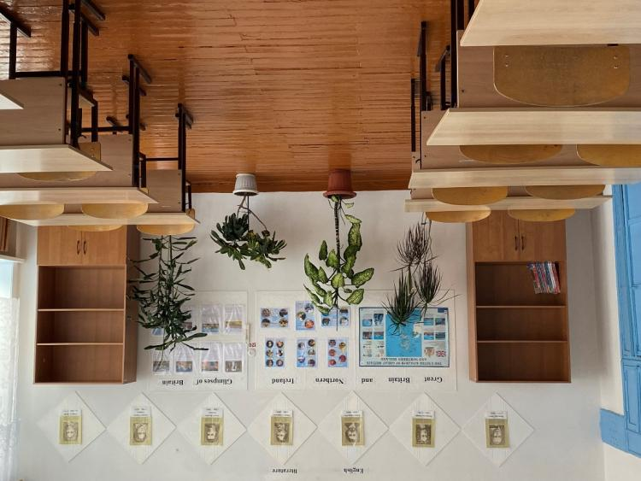
Кабинет английского языка

Slide 5
Учитель английского языка
Педагогическая нагрузка – 18 часов, классное руководство
Предоставляемые социальные выплаты и льготы:
1. Льготы по оплате жилищно-коммунальных услуг в сельской местности.
2. Ежемесячная выплата молодому специалисту в размере 3 тыс. руб. в течение 2-х лет
Контактная информацию:
Тел. сот. 89143829166, тел. раб. 8(41648)36-4-15
Директор школы: Николаева Антонина Николаевна
Адрес электронной почты: arch_school_novosp@obramur.ru
Адрес сайта школы: https://arhnsk.obramur.ru/

